Slide 1

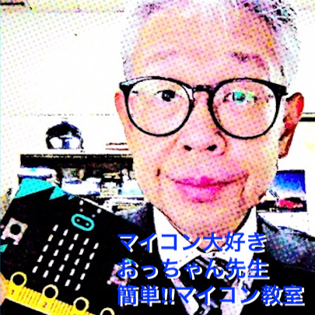
micro:bit 教材データ
簡単マイコン教室
マイコン大好き おっちゃん先生

Slide 2
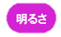
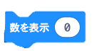
プログラム
ひかりを かんじる
を つかう
は すうち
←つかってみる

Slide 3
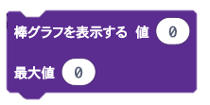
ぼうぐらふをつかう
すうちひょうじは みにくい
ぼうグラフ（棒グラフ）をつかう
すうちを いれる
ぼうグラフのいちばん
大きな すうちをいれる

Slide 4
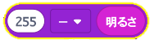
について かんがえる
どうすれば やみに なる？ けいさんする
いちばんあかるい 255
いちばんあかるくない
やみ ０
いちばんあかるくない ０
いちばんくらい
やみ 255

Slide 5
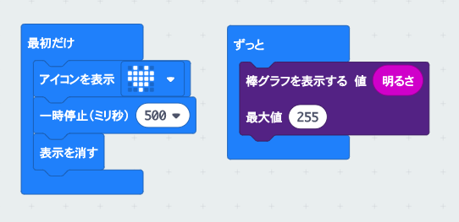
プログラム

Slide 6
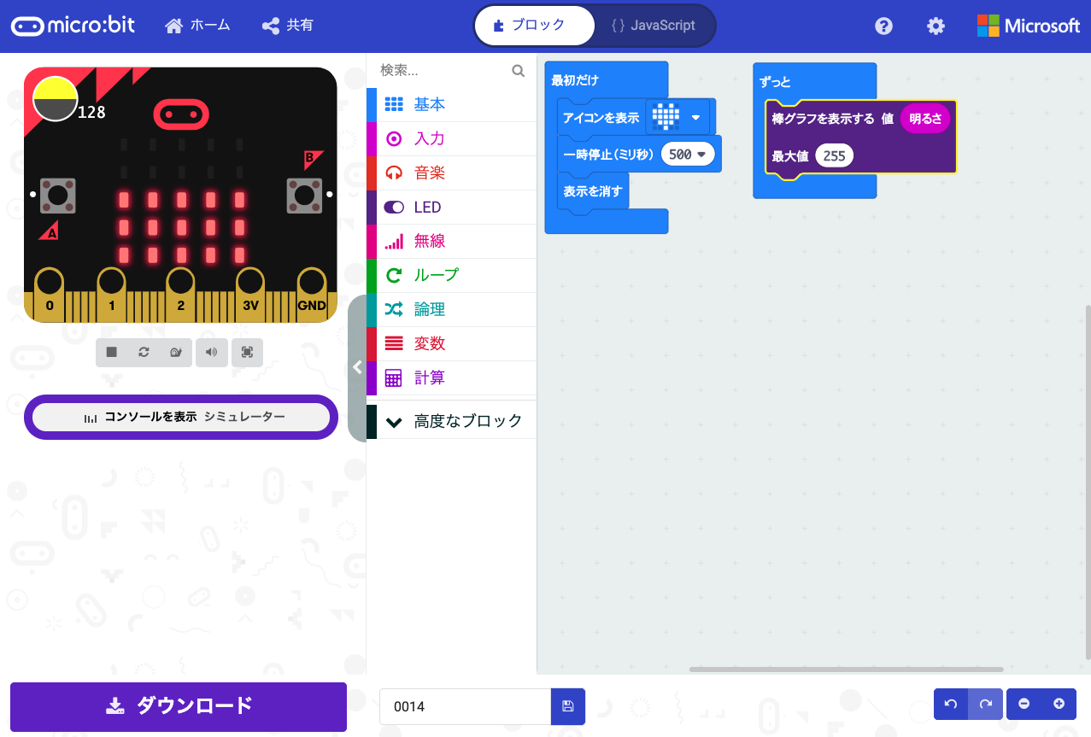
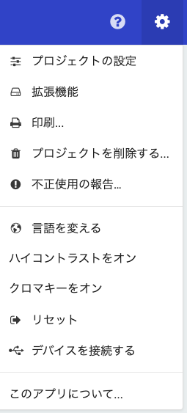
コンソール機能
①
②

Slide 7
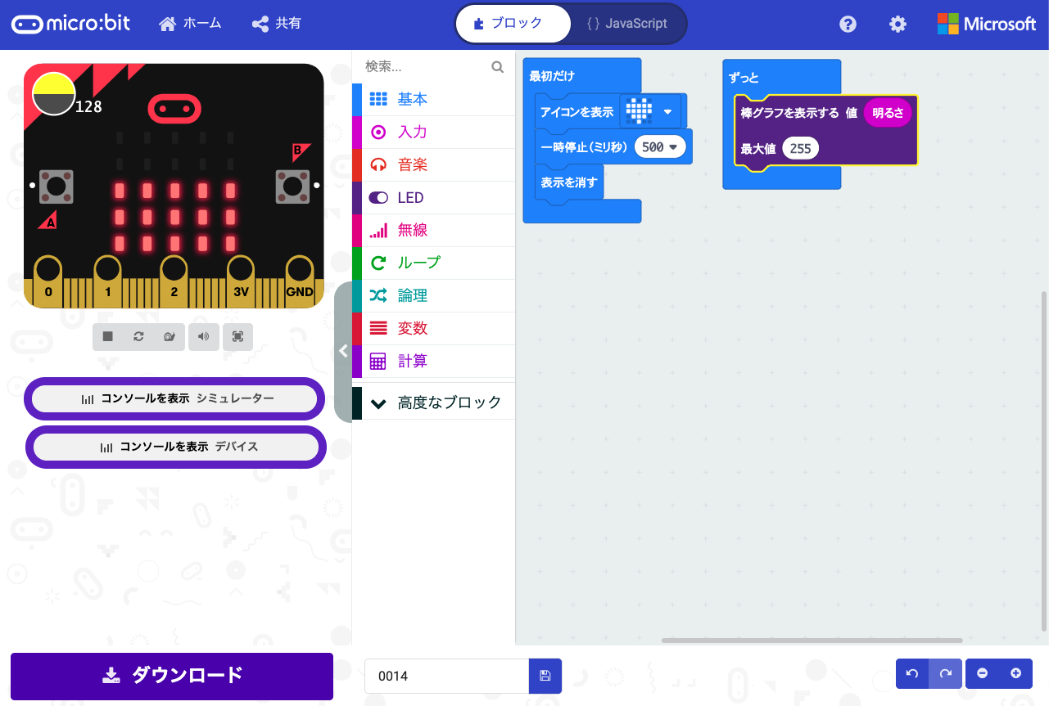
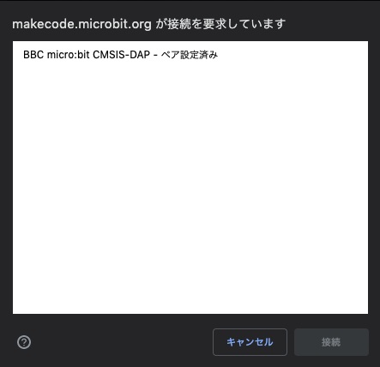
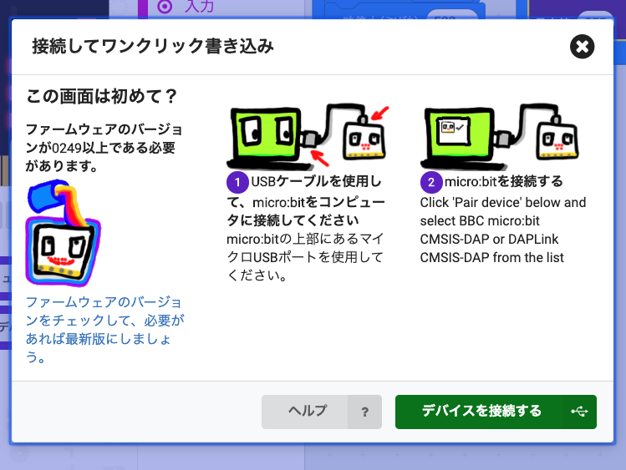
コンソール機能
④
⑥
③
⑤

Slide 8
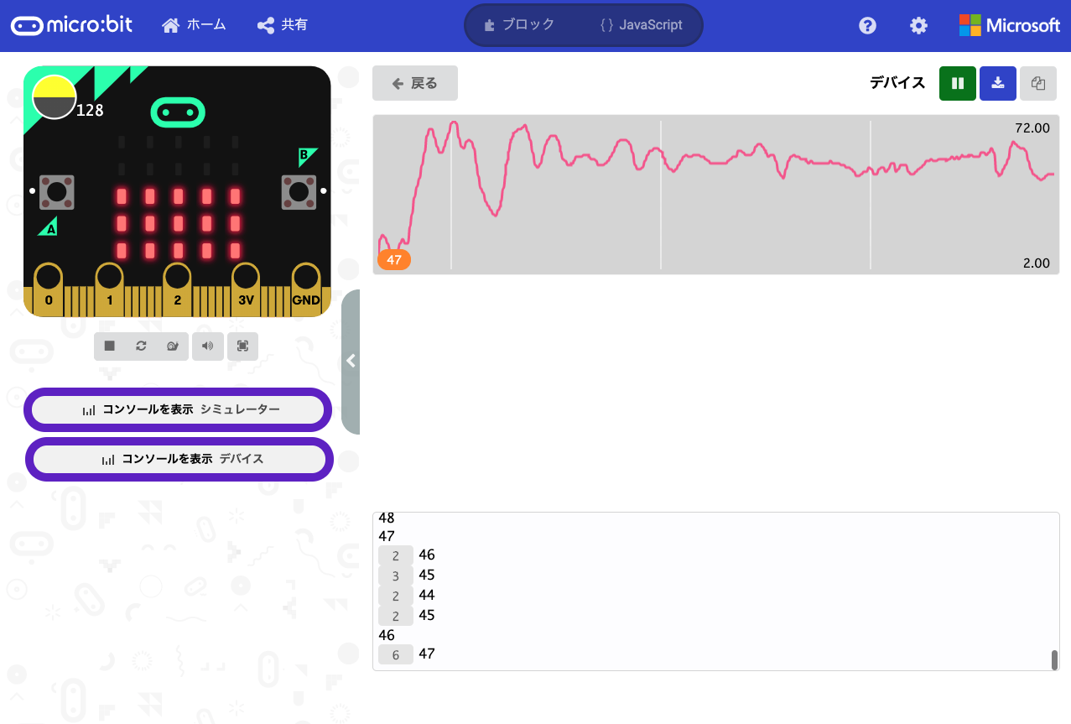
コンソール機能
データ保存 .csv
一時停止

Slide 9
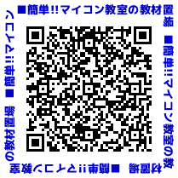
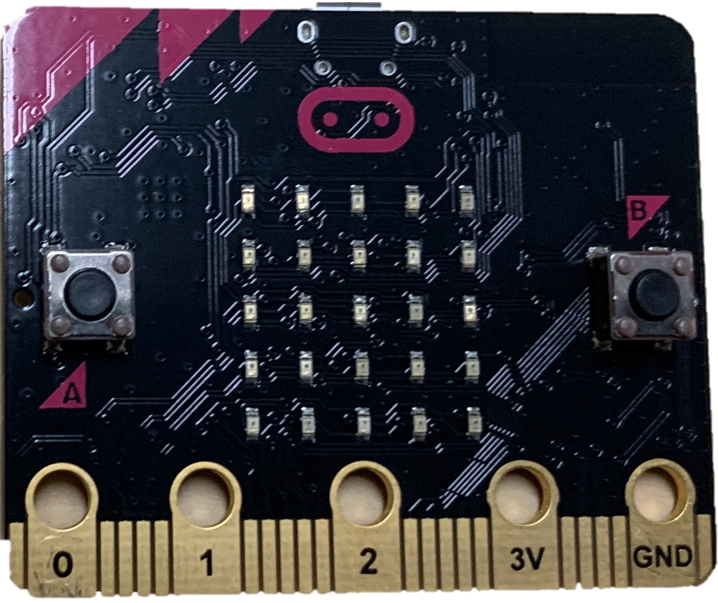
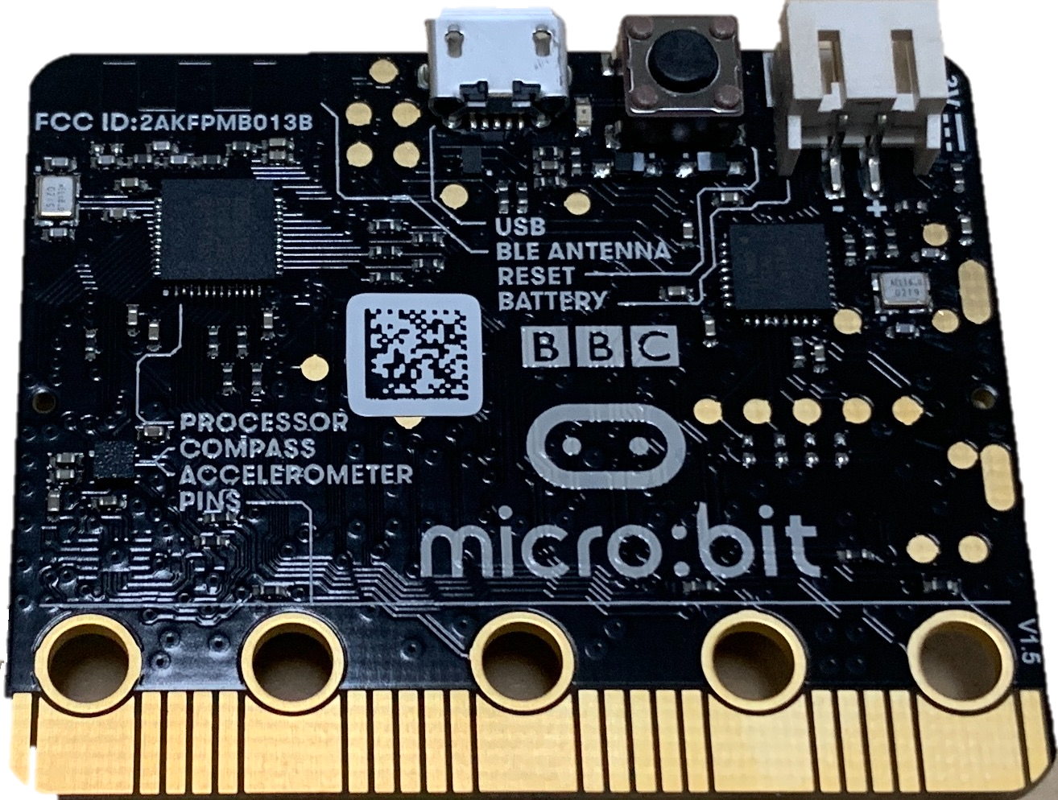
教材置場のURL

